Slide 1
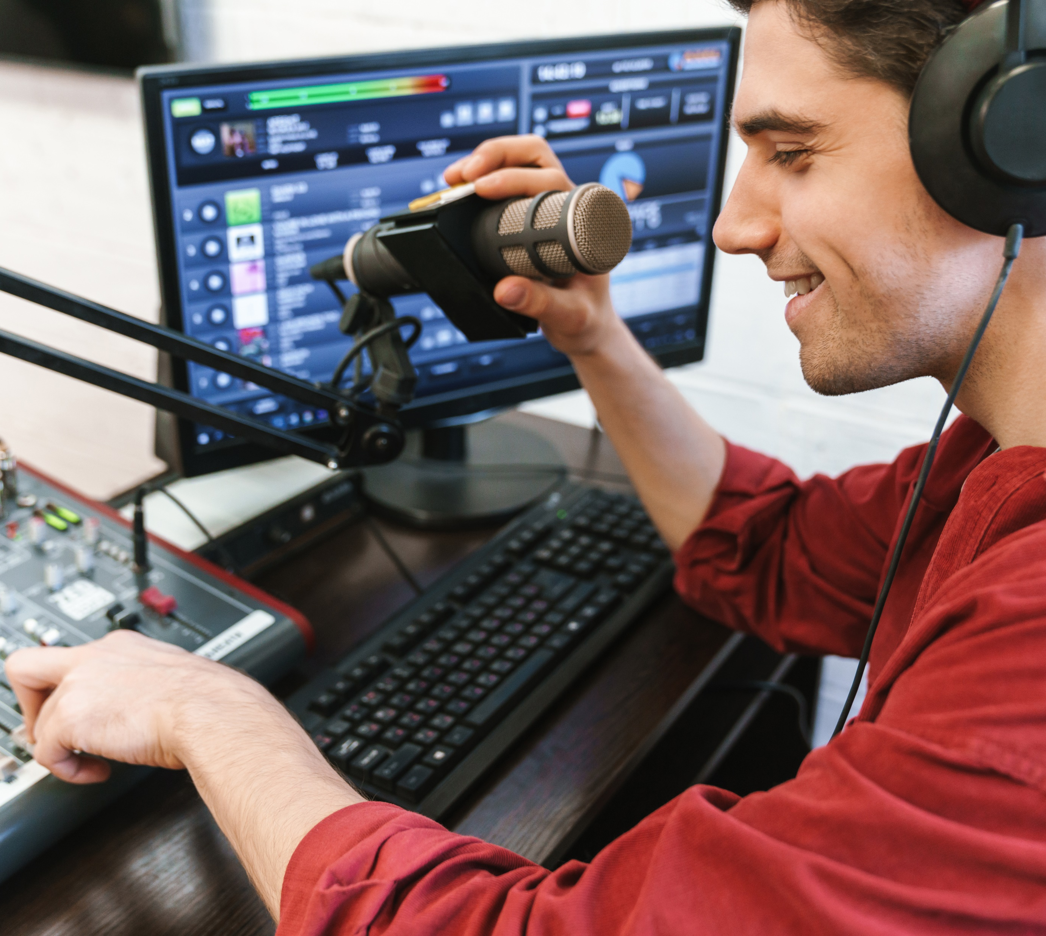
Créer un Podcast
Leçon et activité 4

Slide 2
Activités
Activité 1 – Qu’est-ce qu’un Podcast
Activité 2 – Équipements et logiciels
Activité 3 – Planification d’un Podcast
Activité 4 – Produire votre Podcast
Travail 1 – Créer un Podcast

Slide 3


Production d’un Podcast
Most podcasts will benefit from sounds or music that can be used in your intro or outro, to separate or set off segments, or to play ever so lightly in the background of your show.
When choosing music, you need to ensure that it is safe for podcasts (Paid For, Creative Commons, etc.); this will ensure that your podcast does not get removed or worst-case scenario into legal trouble. Do not use sounds (e.g., sound effects) or music that you are not licensed to use.
    Think About It: What are some ways that you can ensure sound or music we download is okay to use? (Q4.1)
Produire votre Podcast
Qu’est-ce qu’un Podcast
Équipements et logiciels
Planification d’un Podcast

Slide 4
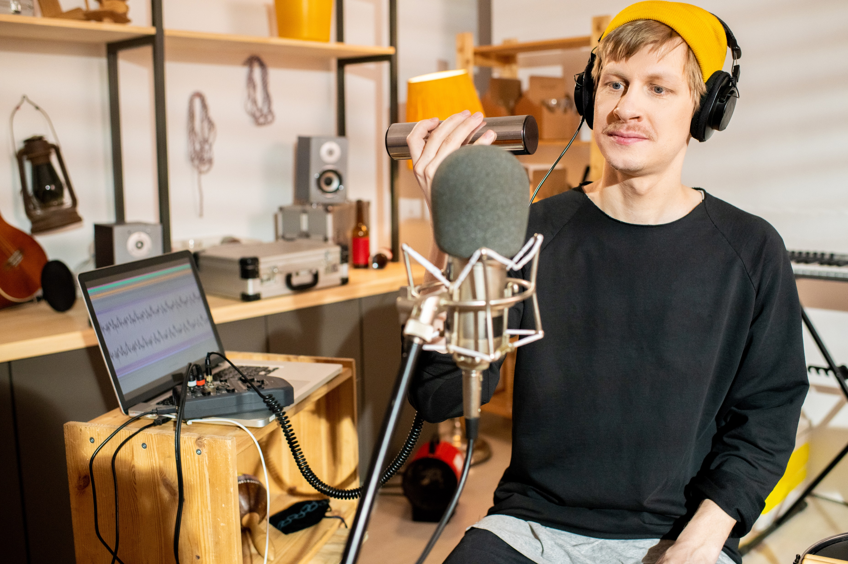

Podcast Production
Production d’un Podcast
Dans la leçon sur l'équipement et les logiciels, vous avez exploré différents types de microphones et d'autres outils qui peuvent être utilisés dans la création de votre podcast.
Lors de la création de votre podcast, il y a quelques concepts de base que vous devez comprendre ; le premier est le flux de signaux. Le flux de signal est le chemin que prennent les mots prononcés de votre bouche vers le microphone et le dispositif d'enregistrement.
  Regarder et apprendre: Signal Flow
Produire votre Podcast
Qu’est-ce qu’un Podcast
Équipements et logiciels
Planification d’un Podcast

Slide 5
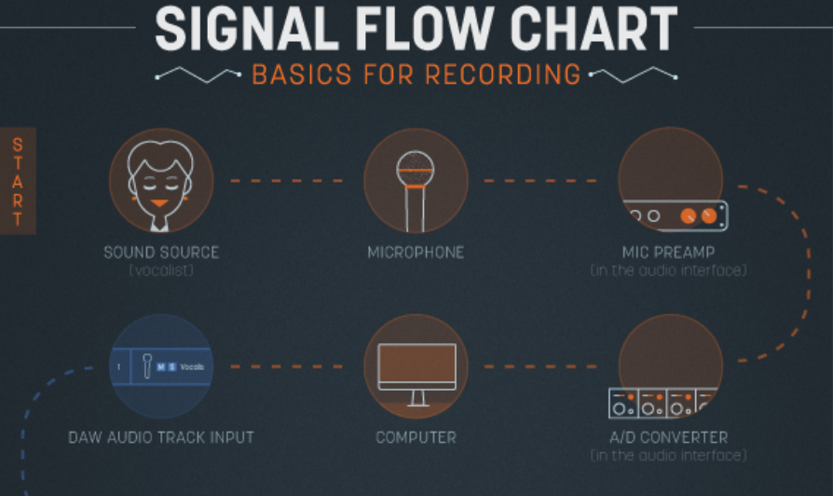
Podcast Production
Production d’un Podcast
Pour comprendre le Signal Flow, considérez le chemin que prend le son du microphone à l'ordinateur, ou du microphone à l'enregistreur.
Le son passe dans le microphone, le long du câble, qu'il soit USB ou XLR (External Line Return), et dans un convertisseur analogique-numérique, qui convertit le signal analogique du microphone en un signal numérique que l'ordinateur ou l'enregistreur (comme un Zoom Microphone)
Produire votre Podcast
Qu’est-ce qu’un Podcast
Équipements et logiciels
Planification d’un Podcast

Slide 6
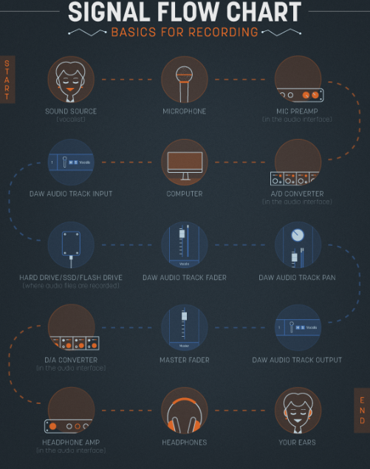
Production d’un Podcast
Vous avez alors le cheminement du signal de l'ordinateur à vos écouteurs. Celui-ci passe du numérique à l'analogique, avec un convertisseur pour que vous puissiez entendre ce que vous enregistrez dans un microphone.
Produire votre Podcast
Qu’est-ce qu’un Podcast
Équipements et logiciels
Planification d’un Podcast

Slide 7
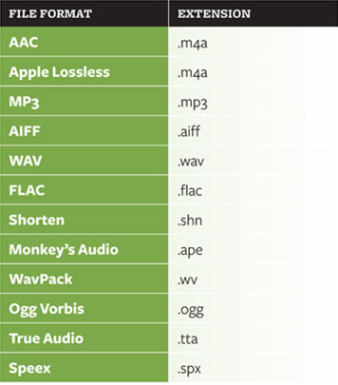
Formats
Il est important de comprendre les termes et les formats audio de base; les formats de fichiers audio que vous souhaitez connaître sont les suivants : MP3, M4A, MP4, WAV, AIFF, etc. Ce sont les types de formats de fichiers que vous verrez dans la plupart des enregistreurs et dans la plupart des logiciels de stations de travail audio numériques.
Les deux derniers termes que vous voudrez également comprendre sont le terme "stéréo". Il s'agit d'un fichier audio qui vous donne des informations sur les haut-parleurs gauche et droit ; et mono, c'est un fichier audio qui a un son qui provient d'une seule direction.
Produire votre Podcast
Qu’est-ce qu’un Podcast
Équipements et logiciels
Planification d’un Podcast

Slide 8

Étapes de production
La pré-production est l'étape de planification qui vous permet de vous préparer à enregistrer votre podcast.
L'enregistrement est l'étape suivante ; c'est là que vous enregistrerez votre podcast avant qu'il ne soit édité.
Montage : à cette étape, le son est découpé, les clips sont déplacés, afin d'améliorer le flux de votre podcast.
Produire votre Podcast
Qu’est-ce qu’un Podcast
Équipements et logiciels
Planification d’un Podcast

Slide 9
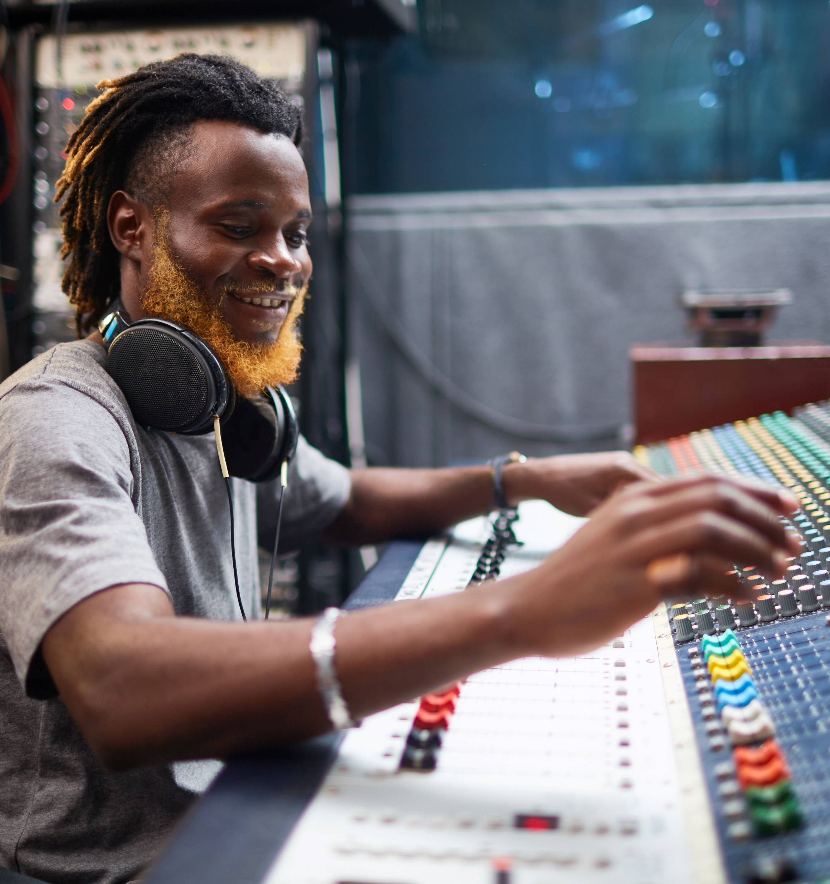
Étapes de production
Le mixage, dans cette étape, le son est traité, équilibré et amélioré de certaines manières par des étapes telles que l'égalisation et la compression (reportez-vous aux tutoriels Audacity et Pro Tools)
Le mastering est la dernière étape de la création du fichier et le format approprié dont vous avez besoin pour le télécharger vers l'hôte du podcast ou le site de la classe pour l'évaluation. Lors du mastering, le fichier est amené au niveau sonore approprié pour l'auditeur.
Produire votre Podcast
Qu’est-ce qu’un Podcast
Équipements et logiciels
Planification d’un Podcast

Slide 10
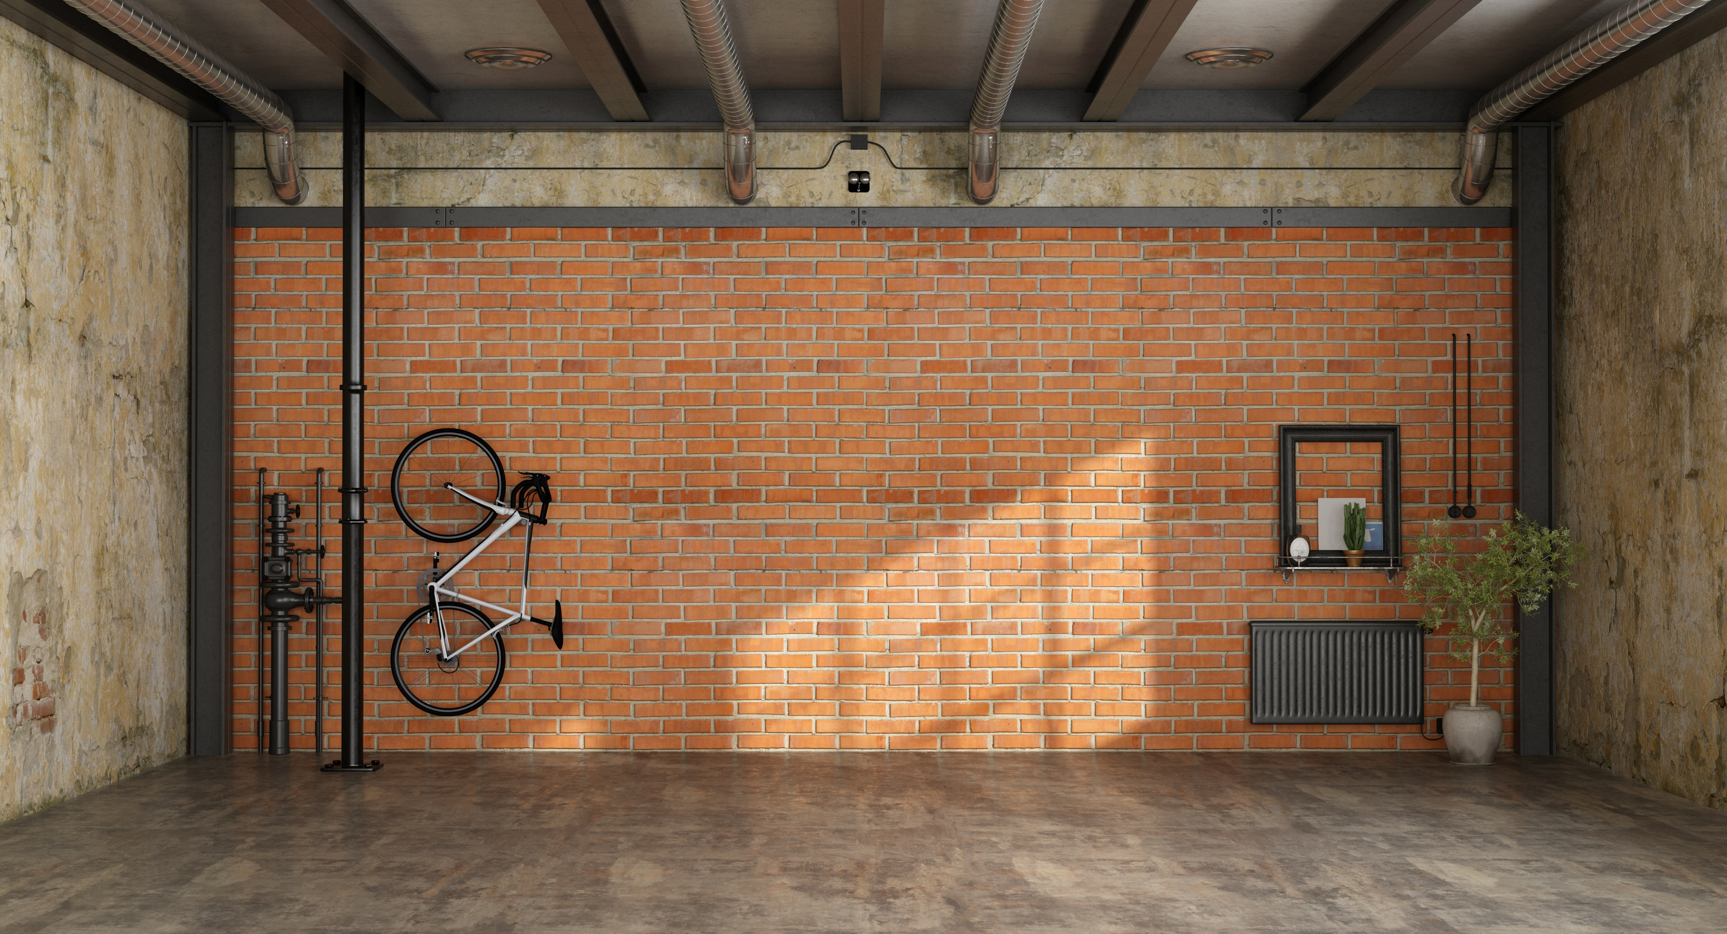
Enregistrement
La pièce dans laquelle vous enregistrez est une considération importante ; vous voulez que votre pièce soit calme. Vous devez penser à des choses comme les animaux, les parents, les frères, les sœurs, le chauffage, les appareils mobiles, la télévision, la climatisation, etc.
En préparant votre pièce, l'objectif doit être de la rendre aussi silencieuse que possible. Vous ne voulez pas que la pièce ait beaucoup d'échos, de réverbérations ou de sons qui rebondissent.
    Pensez-y : Que pouvez-vous faire pour préparer votre pièce à l'enregistrement? (Q4.2)
Produire votre Podcast
Qu’est-ce qu’un Podcast
Équipements et logiciels
Planification d’un Podcast

Slide 11
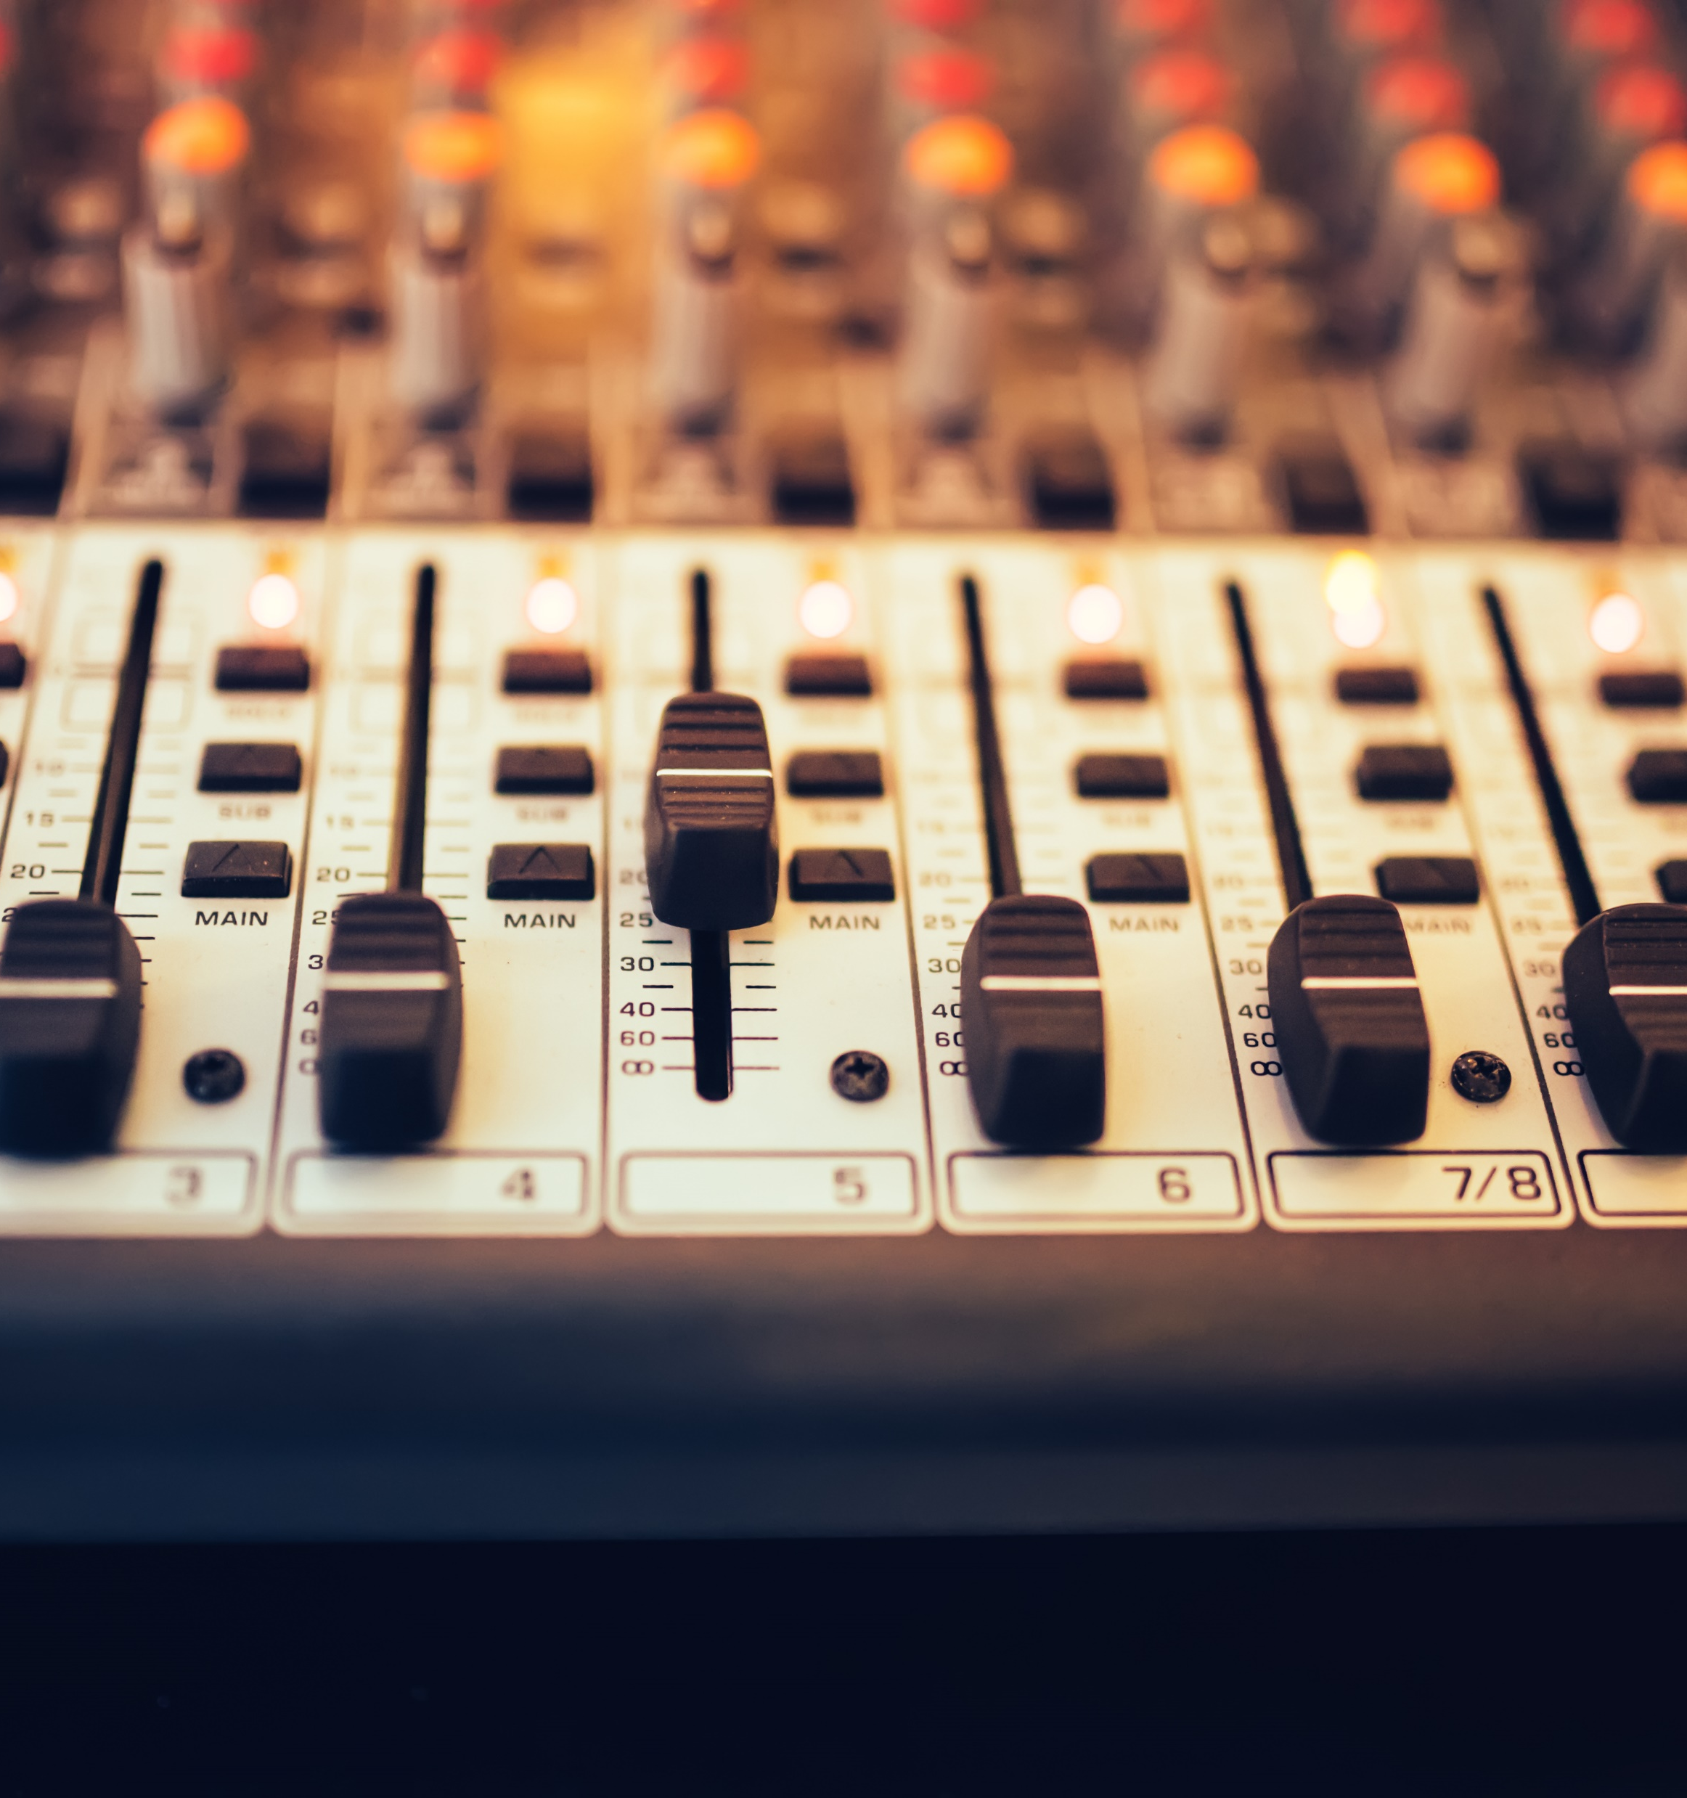
Enregistrement
De nombreux DAW ont la capacité d'analyser et d'annuler les bruits indésirables. Audacity et Pro Tools First sont deux exemples d'applications qui peuvent le faire. Pour que vous puissiez exécuter cette fonction, vous devez enregistrer au moins 10 secondes de rien avant de lancer votre podcast.
    Pensez-y : Quel est le processus d'analyse et d'élimination des bruits indésirables dans Audacity ? (Q4.3)
Produire votre Podcast
Qu’est-ce qu’un Podcast
Équipements et logiciels
Planification d’un Podcast

Slide 12
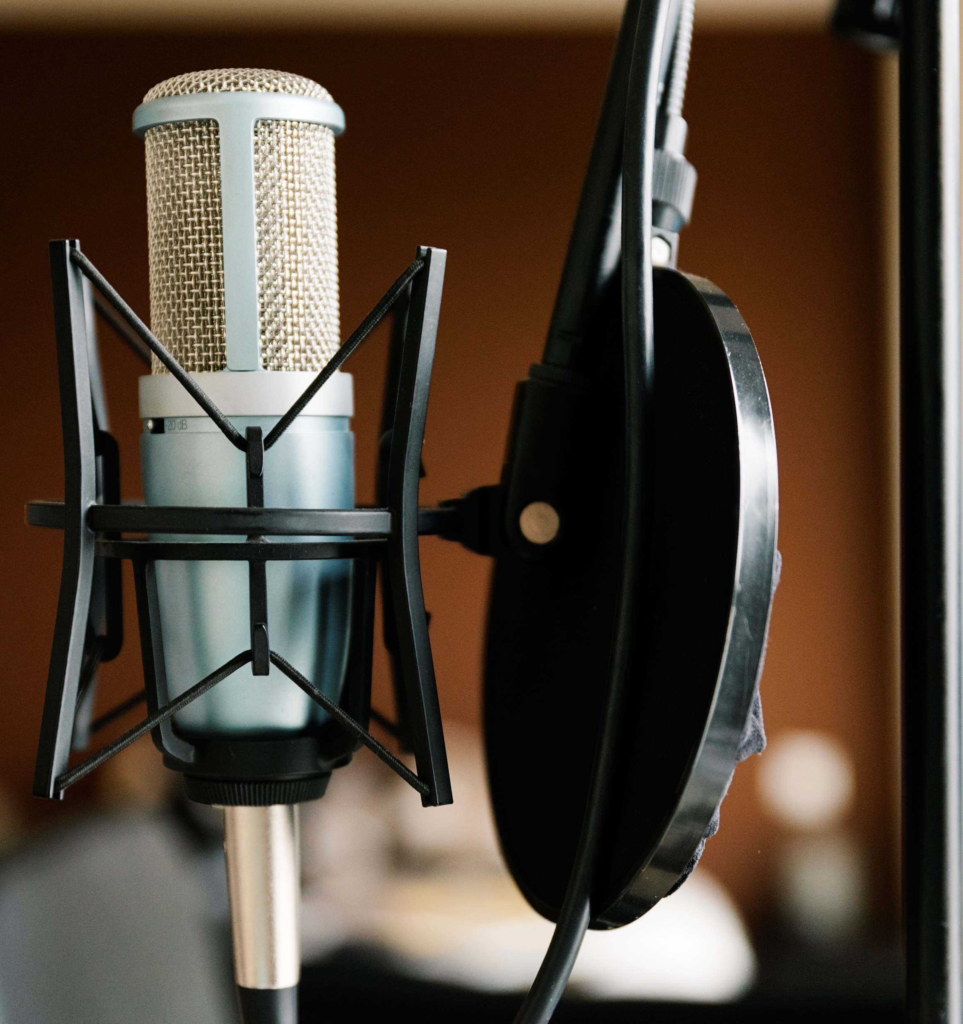
Enregistrement
Considérations supplémentaires avant de commencer à enregistrer.
Lorsque vous parlez dans votre micro, votre bouche doit se trouver à une distance de cinq à dix centimètres du micro, et à un angle de 45 degrés.
Si vous utilisez un filtre anti-pop, la distance entre votre bouche et le micro doit être égale.
Produire votre Podcast
Qu’est-ce qu’un Podcast
Équipements et logiciels
Planification d’un Podcast

Slide 13
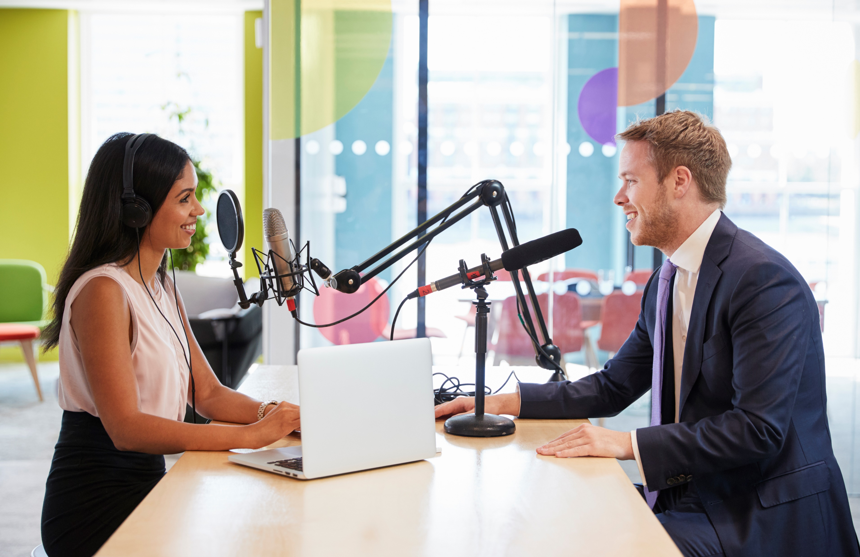
Interview
Si vous avez décidé de créer un podcast où vous invitez et interviewez, voici quelques considerations.
Veillez à ce que vos invités soient informés des sujets abordés et soient sympathiques et détendus
Envisagez une conversation d'échauffement, pour les aider à s'habituer à votre installation
Parfois, la distance physique ne permet pas de mener des entretiens en face à face, dans ce cas, il faut envisager d'utiliser Zoom
    Pensez-y : comment utiliser Zoom dans votre Podcast ? (Q4.5)
Produire votre Podcast
Qu’est-ce qu’un Podcast
Équipements et logiciels
Planification d’un Podcast

Slide 14
Résumé de la leçon
Dans ces leçons et activités,
vous avez appris.
Qu’est-ce qu’un Podcast
Équipements et logiciels
Planification d’un Podcast
Produire votre Podcast
Dans le cadre de la mission suivante, vous aurez l'occasion de créer votre premier podcast. En appliquant les connaissances et les compétences que vous avez acquises ainsi qu'en utilisant votre capacité à faire des recherches sur des sujets dont vous n'êtes pas sûr, je suis certain que vous produirez quelque chose de vraiment étonnant
Résumé

